Slide 1
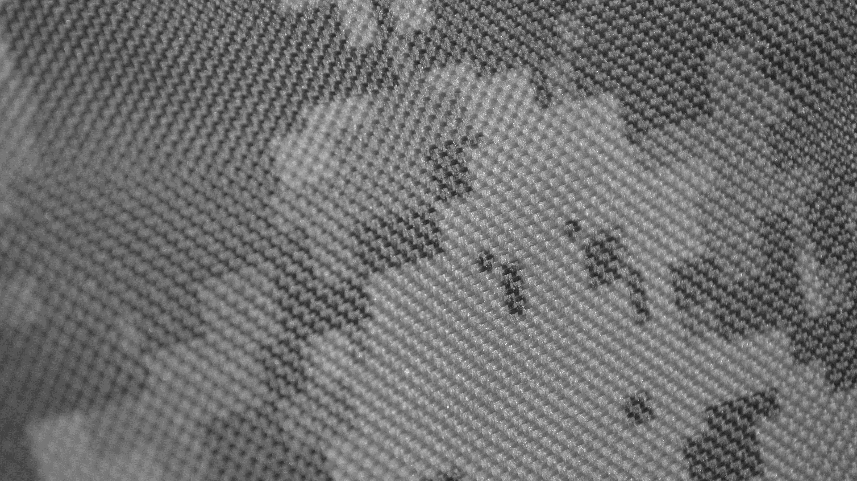
Khaki Soup
Director
Developer
Domain
Park Sion
Ahn Ilki
Kim Gyeongho

Slide 2
HD Creating
Notes:
안녕하세요. 여러분에게 우리가 만든 게임을 알려 드리기 위해 발표를 하는 발표자 김경호입니다.
우리 팀을 소개해드리겠습니다.
발표를 시작하겠습니다.
여러분께 소개드릴 게임은 “HD Creating”입니다.

Slide 3
What is it?
Healthy Diet Creation
Notes:
“HD Creating”은 건강 식단 짜기(Creating a Healthy Diet)를 한국어의 순서대로 표현한 것입니다.

Slide 4


Why do you need it?
Creating a Healthy Diet
Notes:
우리가 건강식단에 대한 게임을 제작한 이유는 다음과 같습니다.
첫째, 성인병의 증가입니다.
우리나라의 성인병으로 인한 사망률은 OECD 국가에서도 상당히 높은 편입니다.
그래서 보건적인 측면에서 경각심을 가질 만한 미디어 컨텐츠가 필요하다고 생각했습니다.
둘째, 영양성분을 알려주는 역할입니다.
지금까지 건강을 위해 식단을 짜는 사람들 대부분은 필요한 정보를 직접 찾아야 했습니다.
또한, 이미 정형화된 식단을 강요 받았습니다.
우리의 게임은 유저가 좋아하는 음식을 기준으로 건강한 식단이 되려면 어떤 점을 보완해야하는 지와 같은 것을 조언을 해줍니다.

Slide 5
What kind of game?
1. Creating a healthy diet
2. With “Diet Man”
3. To protect one`s own health
Notes:
우리의 게임은 우리 자신의 건강을 지키기 위해 건강 식단을 직접 만들어보는 게임이다.
하지만 그 누구의 도움 없이 이를 수행하는 것은 매우 힘든 일이기에 “식단맨＂이라는 NPC 캐릭터를 통해 도움이 되는 정보를 간접적으로 전달할 예정이다.

Slide 6
Research Basis
1. Smart Phone based Personalized Menu Management System for Diabetes Patient
The system proposed in this study provides the menu for diabetes patients according to season, weather, time, and personal preferences.
In particular, the recipe and personalized menu for patients can be provided without limiting any time and location based on smart phone services, and its menu can easily be changed or selected by the phone.
Notes:
스마트폰을 활용한 식단 처방 시스템과 관련된 연구자료로써 두가지 논문이 있습니다.
먼저, 당뇨병이라는 특정한 질환을 대상으로 스마트폰을 활용한 개인 맞춤형 식단 관리 시스템과 관련된 자료에서는 특정 식단에 관한 주의해야하는 영양성분에 대한 연구와 식단을 추천하는 방식에 대한 논의가 이루어졌습니다.
두번째 연구자료에서는 “언제 어디서나 예방, 진단, 치료, 사후 관리의 보건의료 서비스를 제공하는 것으로 궁극적인 목표는 삶의 질을 향상시키는 것＂을 의미하는 “유헬스케어”라는 개념을 도입하여 접근성이 용이한 스마트폰을 이용하여 식단을 관리하는 방식에 대해서 논의가 이루어졌습니다.
이 두가지 연구자료를 토대로 의료, 보건적인 측면에서 도움이 되는 게임을 기획하였습니다.

Slide 7
Research Basis
2. A Diet Prescription System for U-Healthcare Personalized Services
This system changes the personal preference by monitoring the diet selection behavior of users.
Notes:
스마트폰을 활용한 식단 처방 시스템과 관련된 연구자료로써 두가지 논문이 있습니다.
먼저, 당뇨병이라는 특정한 질환을 대상으로 스마트폰을 활용한 개인 맞춤형 식단 관리 시스템과 관련된 자료에서는 특정 식단에 관한 주의해야하는 영양성분에 대한 연구와 식단을 추천하는 방식에 대한 논의가 이루어졌습니다.
두번째 연구자료에서는 “언제 어디서나 예방, 진단, 치료, 사후 관리의 보건의료 서비스를 제공하는 것으로 궁극적인 목표는 삶의 질을 향상시키는 것＂을 의미하는 “유헬스케어”라는 개념을 도입하여 접근성이 용이한 스마트폰을 이용하여 식단을 관리하는 방식에 대해서 논의가 이루어졌습니다.
이 두가지 연구자료를 토대로 의료, 보건적인 측면에서 도움이 되는 게임을 기획하였습니다.

Slide 8
Core technology
Start
Mode Selection
Round Selection
Game Play
Results occur
Initial Screen
Exit
Program Termination
Notes:
우리 게임에 있어서 가장 중요한 게임의 흐름도입니다.
초기화면에서는 시작과 종료를 선택할 수 있습니다.
시작버튼을 누르면 모드 선택을 하는 기능이 활셩화 되고, 라운드를 선택하여 게임을 진행합니다.
게임이 완료되어 결과가 발생하면, DB에 저장된 정보를 기반으로 대체 음식을 조언해준다.

Slide 9

What is it made of?
XML
JAVA
Notes:
우리의 게임은 언제든지 건강 식단에 대한 정보를 얻을 수 있다는 것을 기본목표로 가지고있습니다.
따라서, 현대인에게 PC보다 더 가까이 있는 기기인 스마트폰으로 게임을 진행할 수 있도록 기획했습니다.
우리의 게임은 스마트폰 어플리케이션으로 만날 수 있으며, 이를 위해 안드로이드 스튜디오를 활용하여 제작됩니다.

Slide 10
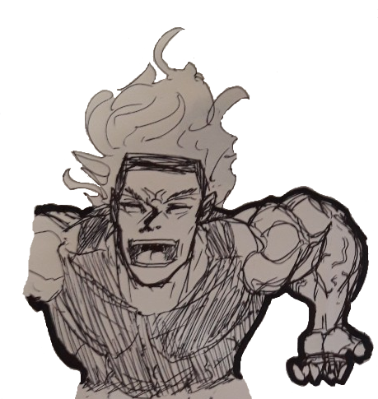
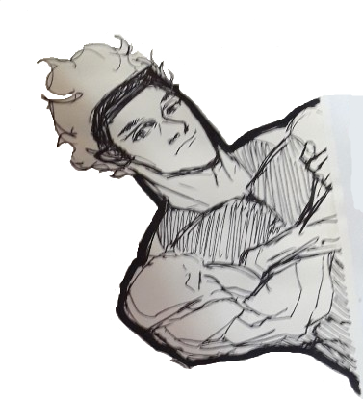
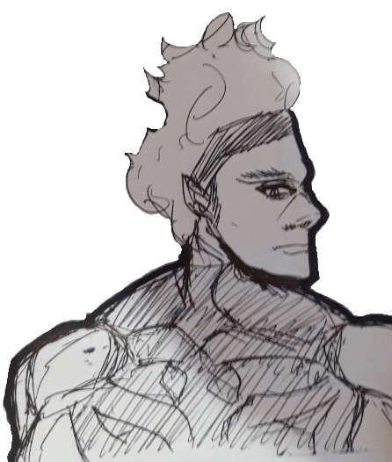
What does it look like?
The Diet Man
Notes:
게임 내에서 도움이 되는 정보를 제공하거나, 결과를 토대로 조언을 하는 역할을 하는 캐릭터입니다.
캐릭터의 외형은 헬스 트레이너에서 모티브를 얻었으며, 열정적인 모습을 강조하기 위해 머리가 불타고 있는 모습으로 기획했습니다.

Slide 11
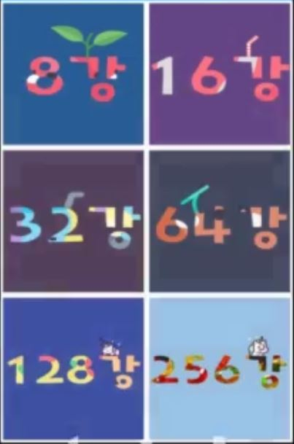
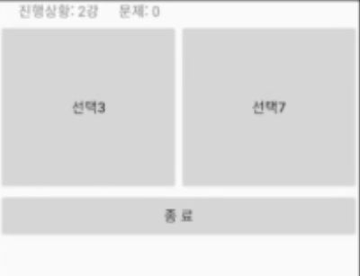
What does it look like?
Game Prototype
Notes:
게임의 전체적인 프레임에 대한 예시자료입니다.
왼쪽 이미지는 실제 게임을 진행하는 부분의 모습입니다. 두가지 사진 중 한가지를 고르는 방식으로 진행되며, 종료버튼을 통해 게임 모드선택화면으로 바로 이동이 가능합니다.
오른쪽 이미지는 난이도를 선택하는 부분의 모습입니다. 게임에 사용되는 음식의 가짓수를 선택하는 옵션이 주어집니다.

Slide 12
What is different?
1. The Diet Man
2. Alternative proposal
Notes:
우리의 게임이 유사한 다른 게임에 비하여 가지는 특징은 다음과 같습니다.
첫째, 게인에서 조언자로 등장하는 “식단맨＂입니다.
대부분의 음식월드컵에서는 단지 유저의 선호도에 의해서만 게임이 진행되었으나,
우리 게임의 목표는 건강을 위한 식단을 만들 수 있는 지식을 전달하는 것이 목표이므로
식단맨과 같은 진행에 도움이 되는 캐릭터를 사용합니다.
둘째, 처음에 선택한 모드에 따라서 결과로 출력되는 음식에 대한 대체 식단을 추천합니다.
예를 들어, 선택한 모드가 “헬스”이고 결과로 나온 음식이 치킨이라면
닭가슴살 부위를 위주로 먹으라고 조언하거나
닭고기 샐러드를 대신 먹으라고 조언해줍니다.

Slide 13
HD Creating

Slide 14


